Slide 1
Campo geomagnético
Parte A

Slide 2
O campo magnético terrestre, ou campo geomagnético, é produzido por apenas dois tipos de fontes: rochas magnetizadas e correntes elétricas

Slide 3
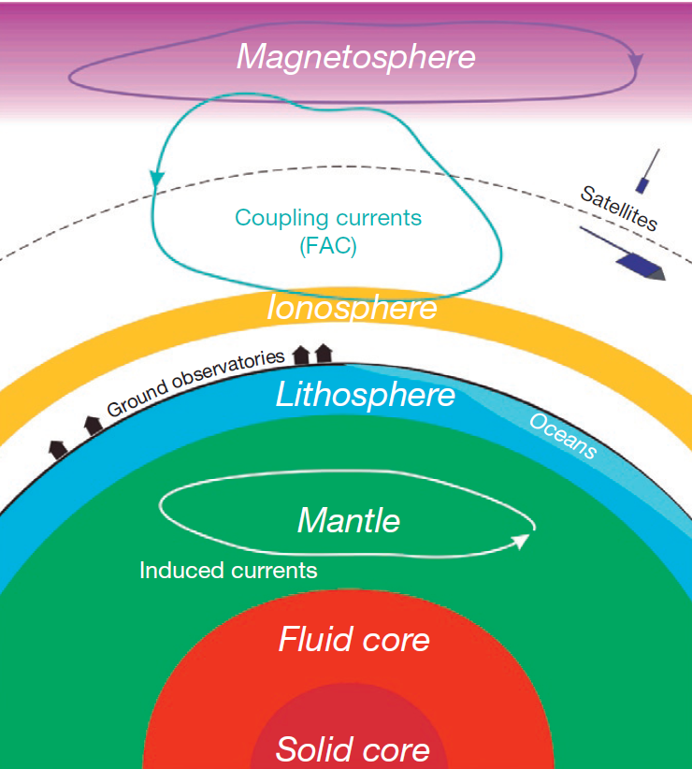
Representação simplificada da estrutura interna da Terra
Modificado de Hulot et al. (2015)

Slide 4
Representação simplificada da estrutura interna da Terra
Litosfera
Manto
Núcleo externo
Núcleo interno
Modificado de Hulot et al. (2015)

Slide 5
Importantes fontes do campo geomagnético estão na litosfera e no núcleo externo
Litosfera
Núcleo externo
Modificado de Hulot et al. (2015)

Slide 6
De acordo com a teoria mais aceita pela comunidade geofísica, a principal fonte do campo geomagnético (responsável por mais de 95% do campo) são as correntes elétricas provenientes do movimento do núcleo externo, que é líquido e contém ferro e níquel.
Litosfera
Núcleo externo
Fonte: correntes elétricas
Modificado de Hulot et al. (2015)

Slide 7
O campo produzido por estas fontes é denominado campo principal
(Langel e Hinze, 1998; Hulot et al., 2015).
Litosfera
Núcleo externo
Fonte: correntes elétricas
Campo principal
Modificado de Hulot et al. (2015)

Slide 8
Este campo é predominantemente dipolar (já já veremos o que isso quer dizer), suas variações temporais são da ordem de anos e sua amplitude varia de ≈22 600 nT, sobre a anomalia magnética do Atlântico Sul, até ≈66 670 nT, próximo ao pólo sul (Hulot et al., 2015).
Litosfera
Núcleo externo
Fonte: correntes elétricas
Campo principal
Modificado de Hulot et al. (2015)

Slide 9
As fontes presentes na litosfera são rochas magnetizadas. Estas rochas se mantém magnetizadas porque estão abaixo de suas respectivas temperaturas de Curie.
Litosfera
Fonte: rochas magnetizadas
Núcleo externo
Fonte: correntes elétricas
Campo principal
Modificado de Hulot et al. (2015)

Slide 10
O campo produzido por estas fontes é denominado campo crustal (Langel e Hinze, 1998; Hulot et al., 2015) e representa a principal componente do campo geomagnético para estudos de geofísica aplicada (Blakely, 1996; Nabighian et al., 2005).
Litosfera
Fonte: rochas magnetizadas
Campo crustal
Núcleo externo
Fonte: correntes elétricas
Campo principal
Modificado de Hulot et al. (2015)

Slide 11
Em geomagnetismo, a soma dos campos crustal e principal é denominada campo interno (Langel e Hinze, 1998; Hulot et al., 2015). Já em geofísica aplicada, é denominada campo total (Blakely, 1996; Nabighian et al., 2005).
Litosfera
Fonte: rochas magnetizadas
Campo crustal
Campo total
(ou campo interno)
Núcleo externo
Fonte: correntes elétricas
Campo principal
Modificado de Hulot et al. (2015)

Slide 12
Outras fontes do campo geomagnético são correntes elétricas provenientes do movimento de partículas carregadas na magnetosfera e ionosfera.
Fonte: correntes elétricas
Fonte: correntes elétricas
Ionosfera
Magnetosfera
Litosfera
Fonte: rochas magnetizadas
Campo crustal
Campo total
(ou campo interno)
Núcleo externo
Fonte: correntes elétricas
Campo principal
Modificado de Hulot et al. (2015)

Slide 13
Campo ionosférico
Campo magnetosférico
Os campos produzidos por estas fontes são denominados, respectivamente, campo magnetosférico e campo ionosférico (Langel e Hinze, 1998; Hulot et al., 2015).
Fonte: correntes elétricas
Fonte: correntes elétricas
Ionosfera
Magnetosfera
Litosfera
Fonte: rochas magnetizadas
Campo crustal
Campo total
(ou campo interno)
Núcleo externo
Fonte: correntes elétricas
Campo principal
Modificado de Hulot et al. (2015)

Slide 14
Campo ionosférico
Campo magnetosférico
Fonte: correntes elétricas
Fonte: correntes elétricas
Ionosfera
Magnetosfera
Embora os processos físicos que controlam os sistemas de correntes elétricas nestas duas regiões sejam distintos, eles estão acoplados.
Litosfera
Fonte: rochas magnetizadas
Campo crustal
Campo total
(ou campo interno)
Núcleo externo
Fonte: correntes elétricas
Campo principal
Modificado de Hulot et al. (2015)

Slide 15
Campo ionosférico
Campo magnetosférico
Fonte: correntes elétricas
Fonte: correntes elétricas
Ionosfera
Magnetosfera
As variações temporais destes campos vão de frações de segundo até dias e as variações da amplitude vão de dezenas até milhares de nanotesla.
Litosfera
Fonte: rochas magnetizadas
Campo crustal
Campo total
(ou campo interno)
Núcleo externo
Fonte: correntes elétricas
Campo principal
Modificado de Hulot et al. (2015)

Slide 16
Campo ionosférico
Campo magnetosférico
O campo resultante produzido por estas fontes é denominado campo externo (Langel e Hinze, 1998; Hulot et al., 2015).
Fonte: correntes elétricas
Fonte: correntes elétricas
Ionosfera
Magnetosfera
Campo
externo
Litosfera
Fonte: rochas magnetizadas
Campo crustal
Campo total
(ou campo interno)
Núcleo externo
Fonte: correntes elétricas
Campo principal
Modificado de Hulot et al. (2015)

Slide 17
Campo ionosférico
Campo magnetosférico
À grosso modo, dias em que o campo externo atinge amplitudes baixas (dezenas de nanotesla) são considerados dias magneticamente calmos.
Fonte: correntes elétricas
Fonte: correntes elétricas
Ionosfera
Magnetosfera
Campo
externo
Litosfera
Fonte: rochas magnetizadas
Campo crustal
Campo total
(ou campo interno)
Núcleo externo
Fonte: correntes elétricas
Campo principal
Modificado de Hulot et al. (2015)

Slide 18
Campo ionosférico
Campo magnetosférico
Por outro lado, dias em que o campo externo atinge amplitudes altas (milhares de nanotesla) são considerados dias magneticamente perturbados.
Fonte: correntes elétricas
Fonte: correntes elétricas
Ionosfera
Magnetosfera
Campo
externo
Litosfera
Fonte: rochas magnetizadas
Campo crustal
Campo total
(ou campo interno)
Núcleo externo
Fonte: correntes elétricas
Campo principal
Modificado de Hulot et al. (2015)

Slide 19
Campo ionosférico
Campo magnetosférico
Por fim, outras fontes do campo geomagnético são correntes elétricas induzidas na crosta, manto e oceanos. Estas correntes são produzidas por variações temporais do campo geomagnético.
Fonte: correntes elétricas
Fonte: correntes elétricas
Ionosfera
Magnetosfera
Campo
externo
Litosfera
Fonte: rochas magnetizadas
Campo crustal
Campo total
(ou campo interno)
Núcleo externo
Fonte: correntes elétricas
Campo principal
Modificado de Hulot et al. (2015)
Crosta, manto e oceanos
Fonte: correntes elétricas

Slide 20
Campo ionosférico
Campo magnetosférico
Estas componentes do campo geomagnético são denominadas campos induzidos.
Fonte: correntes elétricas
Fonte: correntes elétricas
Ionosfera
Magnetosfera
Campo
externo
Litosfera
Fonte: rochas magnetizadas
Campo crustal
Campo total
(ou campo interno)
Núcleo externo
Fonte: correntes elétricas
Campo principal
Modificado de Hulot et al. (2015)
Crosta, manto e oceanos
Fonte: correntes elétricas
Campos induzidos

Slide 21
Campo ionosférico
Campo magnetosférico
Estes campos, sobretudo a parcela produzida por variações temporais do campo externo, podem atingir amplitudes significativas. Contudo, sempre menores que as observadas para o campo externo.
Fonte: correntes elétricas
Fonte: correntes elétricas
Ionosfera
Magnetosfera
Campo
externo
Litosfera
Fonte: rochas magnetizadas
Campo crustal
Campo total
(ou campo interno)
Núcleo externo
Fonte: correntes elétricas
Campo principal
Modificado de Hulot et al. (2015)
Crosta, manto e oceanos
Fonte: correntes elétricas
Campos induzidos

Slide 22
Campo ionosférico
Campo magnetosférico
Fonte: correntes elétricas
Fonte: correntes elétricas
Ionosfera
Magnetosfera
Campo
externo
Em resumo...
Litosfera
Fonte: rochas magnetizadas
Campo crustal
Campo total
(ou campo interno)
Núcleo externo
Fonte: correntes elétricas
Campo principal
Modificado de Hulot et al. (2015)
Crosta, manto e oceanos
Fonte: correntes elétricas
Campos induzidos

Slide 23
Campo ionosférico
Campo magnetosférico
Fonte: correntes elétricas
Fonte: correntes elétricas
Ionosfera
Magnetosfera
Campo
externo
Em resumo...
Litosfera
Fonte: rochas magnetizadas
Campo crustal
Campo total
(ou campo interno)
Núcleo externo
Fonte: correntes elétricas
Campo principal
Modificado de Hulot et al. (2015)
Crosta, manto e oceanos
Fonte: correntes elétricas
Campos induzidos

Slide 24
Campo ionosférico
Campo magnetosférico
Fonte: correntes elétricas
Fonte: correntes elétricas
Ionosfera
Magnetosfera
Campo
externo
Em resumo...
Litosfera
Fonte: rochas magnetizadas
Campo crustal
Campo total
(ou campo interno)
Núcleo externo
Fonte: correntes elétricas
Campo principal
Modificado de Hulot et al. (2015)
Crosta, manto e oceanos
Fonte: correntes elétricas
Campos induzidos

Slide 25
Campo ionosférico
Campo magnetosférico
Fonte: correntes elétricas
Fonte: correntes elétricas
Ionosfera
Magnetosfera
Campo
externo
Em resumo...
Litosfera
Fonte: rochas magnetizadas
Campo crustal
Campo total
(ou campo interno)
Núcleo externo
Fonte: correntes elétricas
Campo principal
Modificado de Hulot et al. (2015)
Crosta, manto e oceanos
Fonte: correntes elétricas
Campos induzidos

Slide 26
Campo ionosférico
Campo magnetosférico
Fonte: correntes elétricas
Fonte: correntes elétricas
Ionosfera
Magnetosfera
Contudo, em geofísica aplicada...
Campo
externo
Litosfera
Fonte: rochas magnetizadas
Campo crustal
Campo total
(ou campo interno)
Núcleo externo
Fonte: correntes elétricas
Campo principal
Modificado de Hulot et al. (2015)
Crosta, manto e oceanos
Fonte: correntes elétricas
Campos induzidos

Slide 27
Campo ionosférico
Campo magnetosférico
Fonte: correntes elétricas
Fonte: correntes elétricas
... estamos interessados apenas no campo total
Ionosfera
Magnetosfera
Campo
externo
Litosfera
Fonte: rochas magnetizadas
Campo crustal
Campo total
(ou campo interno)
Núcleo externo
Fonte: correntes elétricas
Campo principal
Modificado de Hulot et al. (2015)
Crosta, manto e oceanos
Fonte: correntes elétricas
Campos induzidos

Slide 28
As demais componentes do campo geomagnético são removidas no processamento dos dados
Litosfera
Fonte: rochas magnetizadas
Campo crustal
Campo total
(ou campo interno)
Núcleo externo
Fonte: correntes elétricas
Campo principal
Modificado de Hulot et al. (2015)

Slide 29
Litosfera
Núcleo externo

Slide 30
O campo principal é aproximadamente dipolar
Campo principal

Slide 31
Campo principal

Slide 32
Campo gerado por um corpo magnetizado
Campo crustal
Campo principal

Slide 33
Campo gerado por um corpo magnetizado
Campo crustal
Campo principal

Slide 34
Campo gerado por um corpo magnetizado
Campo crustal
Campo principal

Slide 35
Campo gerado por um corpo magnetizado
Campo crustal
Campo principal

Slide 36
Norte

Slide 37

Norte

Slide 38

Norte

Slide 39

Norte

Slide 40
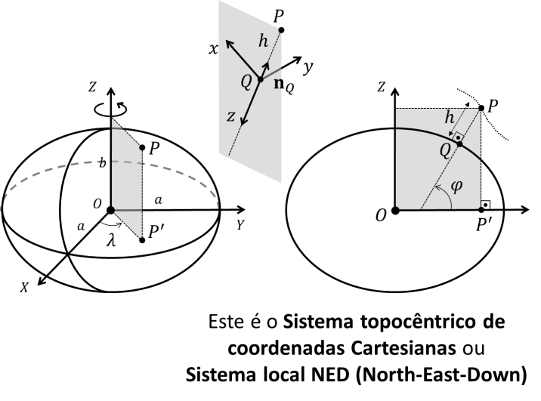
Norte

Slide 41

Norte

Slide 42

Campo principal
Norte

Slide 43
Campo principal
Norte

Slide 44
Campo principal
Amplitude (nT)
Norte
Posição

Slide 45
Campo principal
Amplitude (nT)
Norte
Posição

Slide 46
Campo principal
Amplitude (nT)
Norte
Posição

Slide 47

Campo principal
Amplitude (nT)
Norte
Posição

Slide 48
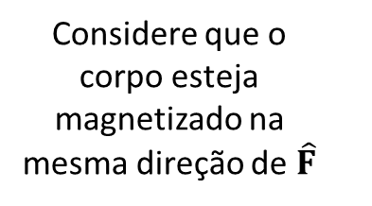
Campo principal
Amplitude (nT)
Norte
Posição

Slide 49

Campo crustal
Amplitude (nT)
Norte
Posição

Slide 50
Campo crustal
Amplitude (nT)
Norte
Posição

Slide 51

Campo crustal
Amplitude (nT)
Norte
Posição

Slide 52
Campo crustal
Amplitude (nT)
Norte
Posição

Slide 53
Campo crustal
Amplitude (nT)
Norte
Posição

Slide 54
Campo crustal
Amplitude (nT)
Norte
Posição

Slide 55
Campo crustal
Amplitude (nT)
Campo principal
Norte
Posição

Slide 56

Campo crustal
Amplitude (nT)
Campo principal
Campo total
Norte
Posição

Slide 57
Campo crustal
Amplitude (nT)
Campo principal
Campo total
Norte
Posição

Slide 58
Campo crustal
Amplitude (nT)
Campo principal
Campo total
Norte
Posição

Slide 59
Campo crustal
Amplitude (nT)
Campo principal
Campo total
Norte
Posição

Slide 60

Campo crustal
Amplitude (nT)
Campo principal
Campo total
Norte
Posição

Slide 61
Campo crustal
Amplitude (nT)
Campo principal
Campo total
Norte
Posição

Slide 62
Campo crustal
Amplitude (nT)
Campo principal
Campo total
Norte
Posição

Slide 63

Campo crustal
Amplitude (nT)
+
Campo principal
-
Campo total
Norte
Posição

Slide 64

Campo crustal
Amplitude (nT)
+
Campo principal
-
Campo total
Norte
Diferença entre a amplitude do campo total e a amplitude do campo principal no mesmo ponto
Anomalia de campo total
Posição

Slide 65

Campo crustal
Amplitude (nT)
+
Campo principal
-
Campo total
Norte
Diferença entre a amplitude do campo total e a amplitude do campo principal no mesmo ponto
+
-
Anomalia de campo total
Posição

Slide 66
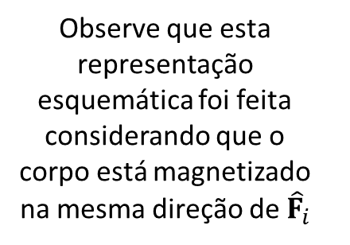
Campo crustal
Amplitude (nT)
+
Campo principal
-
Campo total
Norte
+
-
Anomalia de campo total
Posição

Slide 67
Campo crustal
Amplitude (nT)
+
Campo principal
-
Campo total
Norte
Além disso, é importante lembrar que este exemplo representa um corpo localizado no hemisfério norte
+
-
Anomalia de campo total
Posição

Slide 71

Hemisfério norte
+
-
Posição
Norte

Slide 72

Hemisfério norte
Hemisfério sul
+
+
-
-
Posição
Posição
Norte
Norte

Slide 73
Hemisfério norte
Hemisfério sul
+
+
-
-
Posição
Posição
Norte
Norte
Este padrão é válido apenas para anomalias de campo total produzidas por corpos com magnetização na mesma direção do campo principal

Slide 74
Hemisfério norte
Hemisfério sul
+
+
-
-
Posição
Posição
Norte
Norte
Como seria a anomalia de campo total produzida por um corpo localizado no polo norte e com magnetização na mesma direção do campo principal? E se o corpo estivesse no polo sul?

Slide 75
Referências
Blakely, R. J., 1996, Potential theory in gravity and magnetic applications: Cambridge University Press.
Hulot, G., Sabaka, T., Olsen, N., e Fournier, A., 2015, 5.02 - the present and future geomagnetic field, in Treatise on Geophysics, second edition ed.: Elsevier, 33-78. doi: 10.1016/B978-0-444-53802-4.00096-8.
Langel, R. A., e Hinze, W. J., 1998, The magnetic eld of the earth's lithosphere: The satellite perspective: Cambridge University Press.
Nabighian, M. N., Grauch, V. J. S., Hansen, R. O., LaFehr, T. R., Li, Y., Peirce, J. W., Phillips, J. D., e Ruder, M. E., 2005, The historical development of the magnetic method in exploration: GEOPHYSICS, 70, 33ND-61ND.

